Slide 1
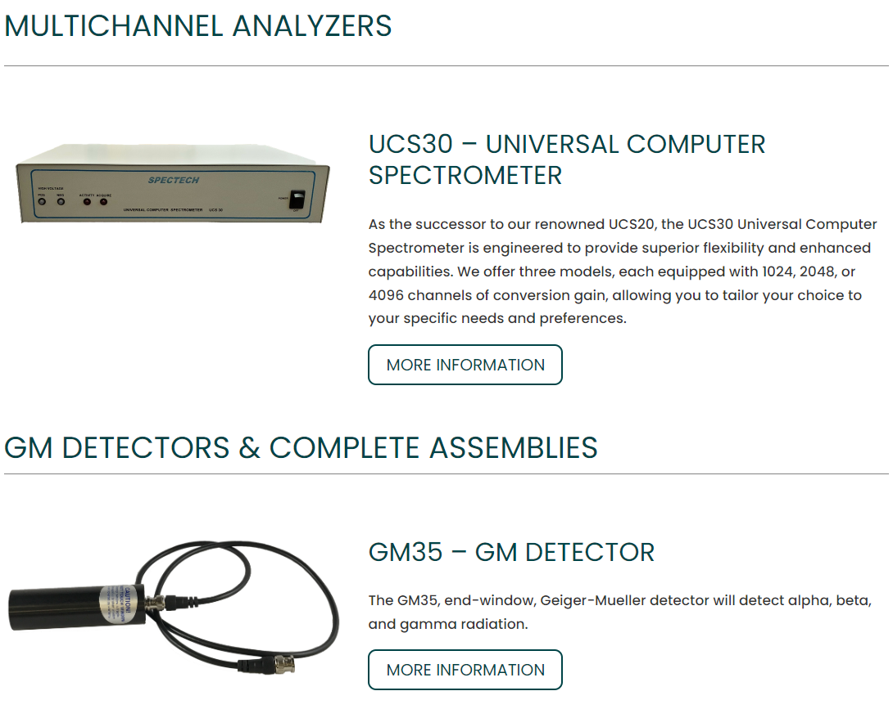
방사선 검출기 검교정기
- 방사선 검출기와 그 교정기에 대해
Fig.1 Spectrum Techniques의 계측 H/W
게르마늄(GM) 검출기를 통해 Photon Spectrum을 얻어내어 방사선원의 유무를 검출
교정기는 출력전압을 조정해 계측기를 교정함

Slide 2
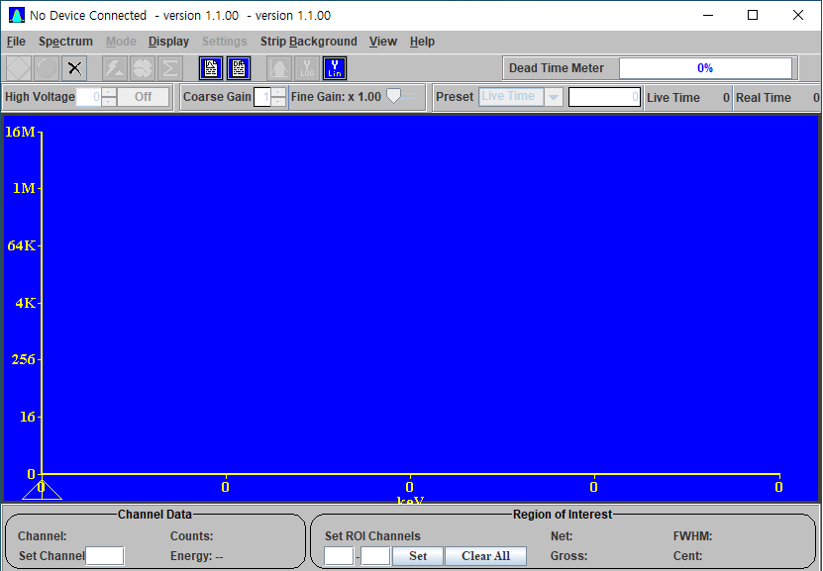
방사선 검출기 검교정기
- 검출기의 S/W
Fig.2 Spectrum Techniques의 계측 S/W (USX)
기본적으로 제공되는 프로그램이 있으나, 한수원은 이를 입맛에 맞춰 프로그램을 수정하길 원했음

Slide 3
방사선 검출기 검교정기
- 물론 사측에서 이미 납품된 S/W이 있었지만…
2000년 후반에 제작된, MFC 기반의 S/W
→ 향후 유지 보수 및 요구 사항에 맞추지 못 할 가능성이 매우 높음
그럼에도 불구하고, 불완전한 기능으로 구현되어 있음
→ H/W의 Hex loading을 제작사의 프로그램을 켜서 하는 이상한 구조로 짜여있음
→ 일부 기능이 제대로 동작하지 않음.
→ 낡은 GUI 구조
→ S/W을 재설계하는 쪽이 훨신 더 일을 빠르게 진행할 수 있다고 판단

Slide 4
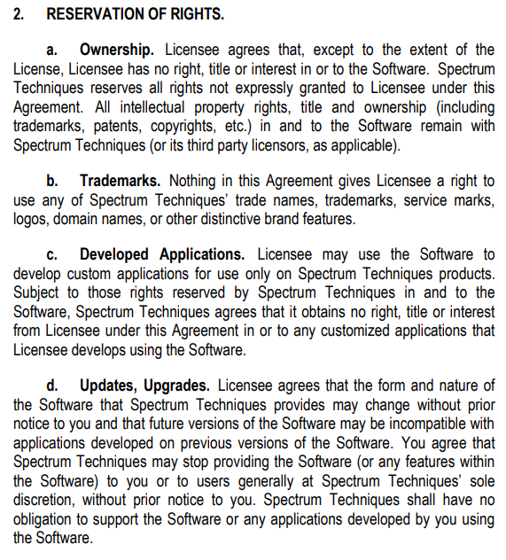
방사선 검출기 검교정기
- 회사 제공 소스 코드를 받음
배포된 소스 코드에 대한 권리는 없으나,
이를 토대로 개발된 S/W에 대한 권리가 없다는 조항이 있음.
Fig.3 Spectrum Techniques의 License agreement

Slide 5
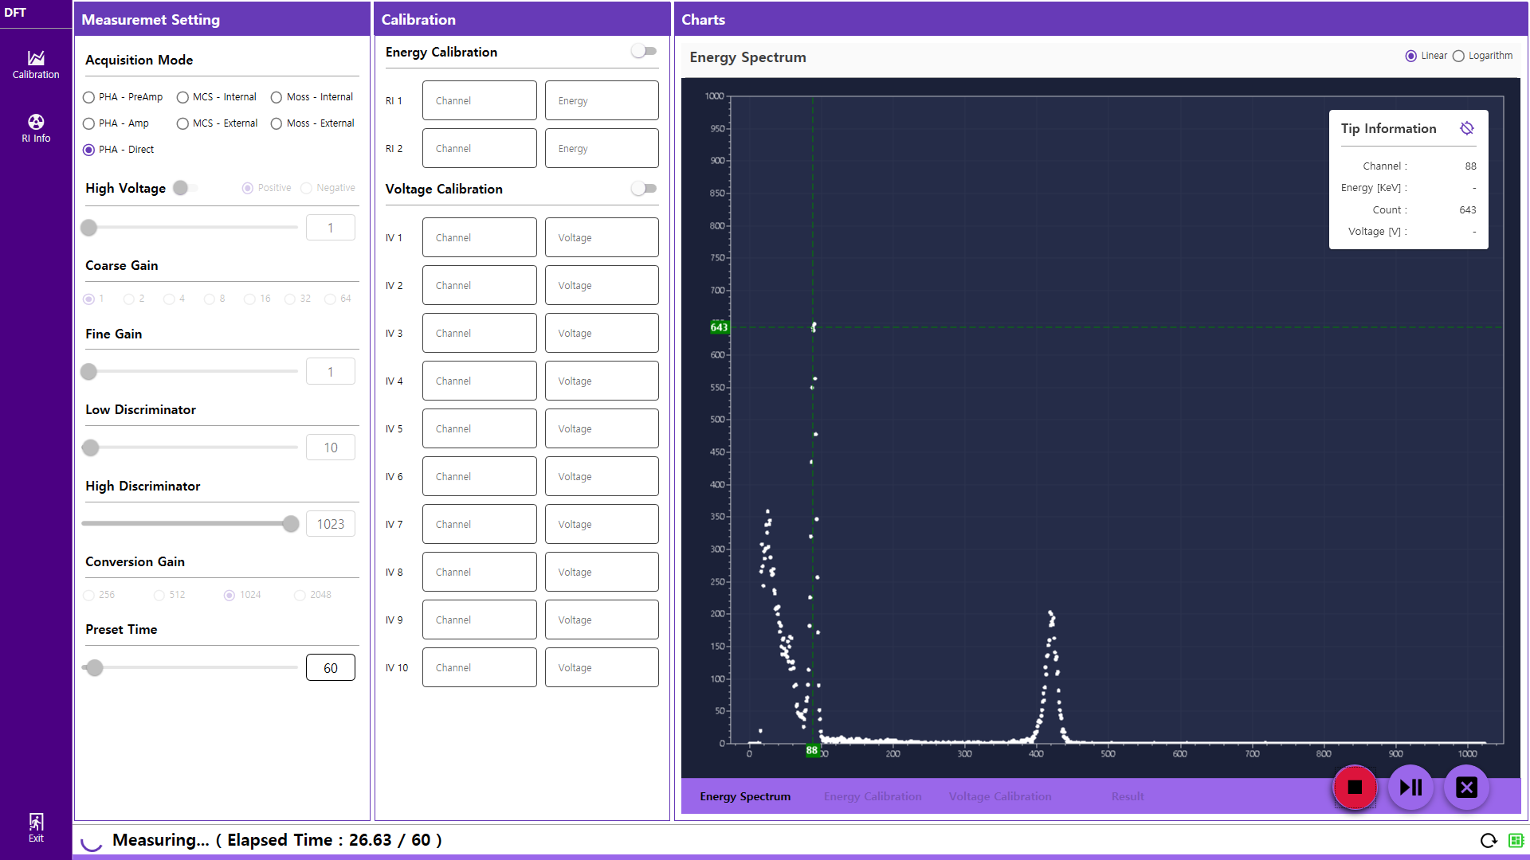
방사선 검출기 검교정기
- 소스 코드를 받은 것을 기반으로 S/W 재설계
Fig.4 .NET Core로 재설계한 S/W

Slide 6
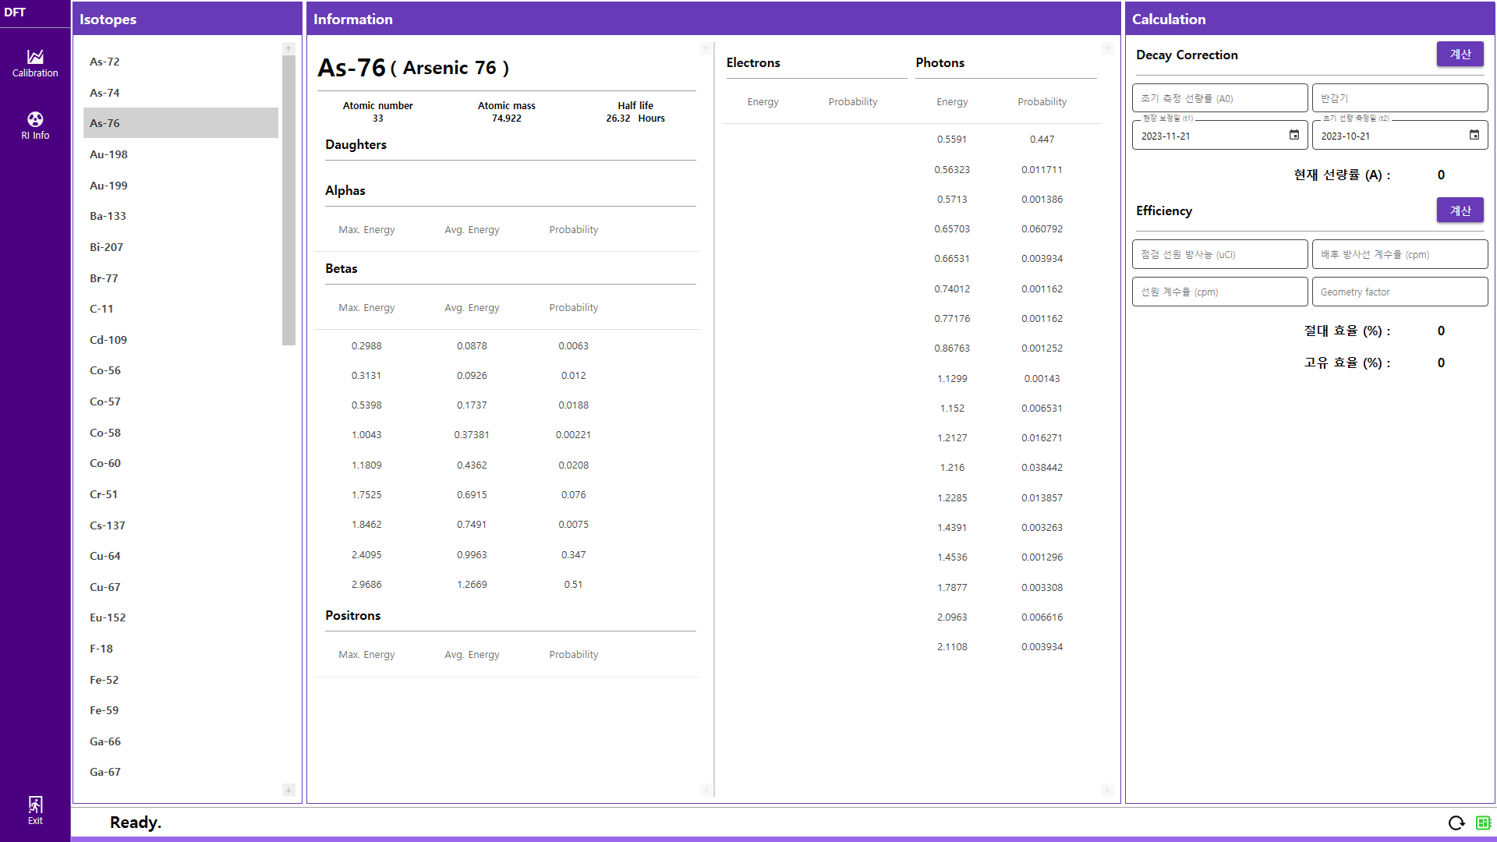
방사선 검출기 검교정기
- 소스 코드를 받은 것을 기반으로 S/W 재설계
Fig.5 .NET Core로 재설계한 S/W

Slide 7
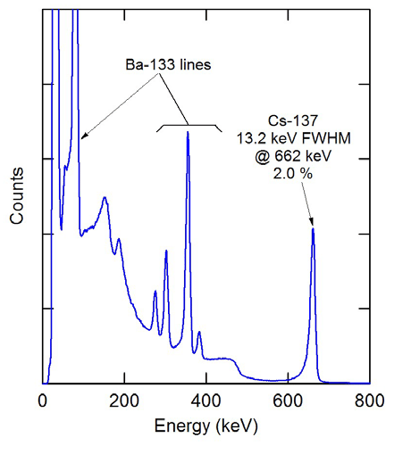
방사선 검출기 검교정기
- 교정 방법에 관해서
두 개의 비교 선원을 Spectrometer로 측정
두 선원으로 출력되는 Channel과 두 선원의 본래 Energy(Kev)를 비교
→ 간단한 1차원 함수가 만들어진다.
- 예시
¹³³BA은 356Kev, ¹³⁷CS은 662Kev 의 Activity를 가짐
만일, Spectrometer에서 각각의 Channel이 15, 30으로 나왔다면…
662
일차함수 y = ax + b가 만들어짐
a는 Slope, b는 Intercept를 의미
356
15
30
3. 같은 방법으로 두 선원의 전압 레벨을 구하여 일차 함수를 도출
두 일차 함수를 합쳐서 하나의 일차함수로 구현
합쳐진 일차 함수와 실제 전압값을 비교하여 검교정기의 저항을 조절

